Slide 1
FireData
Integrantes: Kevin Fierro
Juan Carvajal
Ignacio Pinares
Asignatura: Capstone

Slide 2
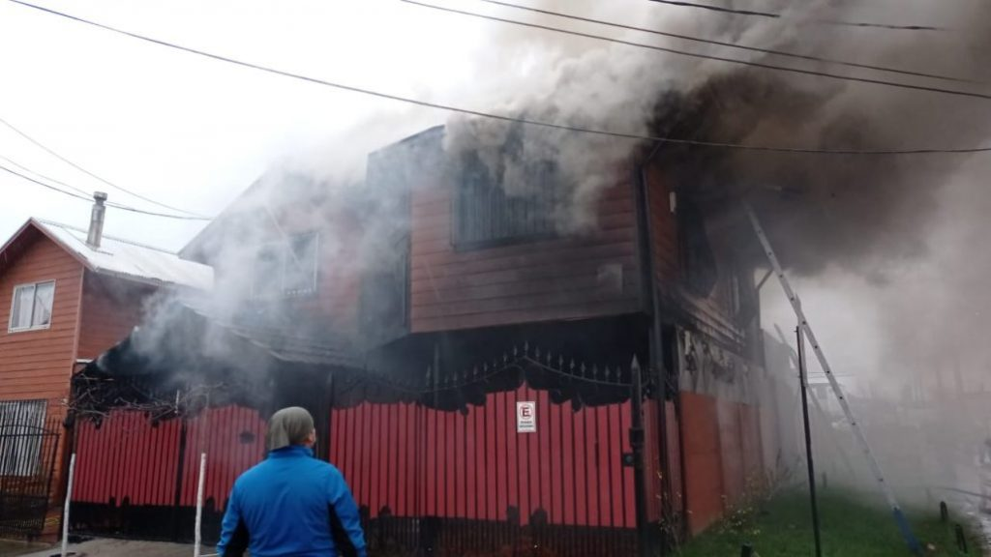
Problemática
Los bomberos a nivel país enfrentan diferentes problemáticas al ir a una emergencia, en donde una de ella es la falta de información inmediata y confiable sobre las viviendas y sus residentes. Esta carencia provoca demora al tomar decisiones al intentar de controlar la emergencia para poder identificar a las personas y/o mascotas dentro de la vivienda.
Nuestro solucion es un sistema de información de viviendas que permitirá a los bomberos acceder en línea y sin conexión a datos de cada vivienda, incluyendo ubicación, características y residentes. Por otra parte los usuarios podrán registrar su información de sus viviendas y familias a través de la aplicación para que los bomberos pueden tener estos datos.

Slide 3

Objetivos
El objetivo general es desarrollar dos aplicaciones interconectadas que permitan registrar a los integrantes de un domicilio y sus mascotas, que los bomberos puedan consultar esta información durante una emergencia, y que además puedan registrar la ubicación y el estado de los grifos de agua para visualizarlos en un mapa.
Los objetivos específicos son:
Capacitar en un 60% al personal de un cuartel de bomberos en un plazo de 2 meses.
Aumentar la cantidad de información obtenida para una emergencia en un 40%.
Disminuir el tiempo de la recolección de información en una emergencia en un 30%.

Slide 4


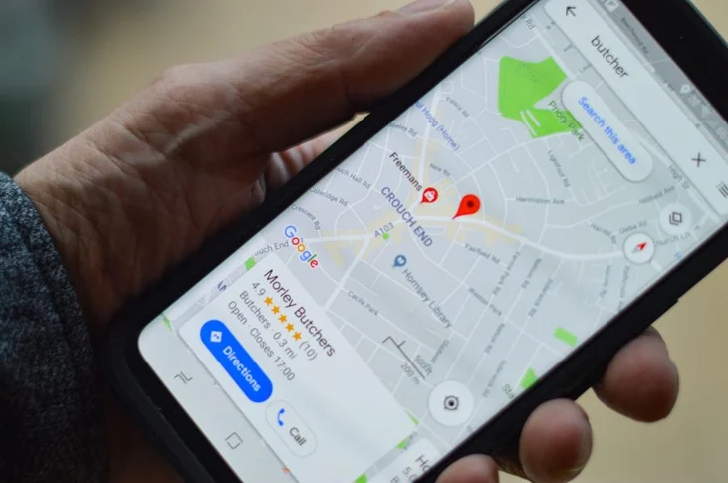
Alcance y limitaciones
Alcance:
El proyecto contempla el registro de viviendas e integrantes, la consulta de información por parte de bomberos, el uso offline con sincronización posterior y la visualización de grifos y su estado.
Limitaciones:
El sistema solo funcionará en chile, tampoco tendrá localización de rutas tipo waze, ni de mensajes, además dependerá de un BaaS (Backend como Servicio) para reducir costos y simplificar el desarrollo del proyecto.

Slide 5
Metodología
Se eligió SCRUM porque nos permite avanzar paso a paso, mostrar resultados rápidos y adaptarnos fácilmente a los cambios, algo que no ofrecen las metodologías más tradicionales como la de cascada.

Slide 6




Tecnologías
Flutter
Dart
Supabase

Slide 7
Cronograma
Sprint 1
Sprint 2
Análisis y Diseño
Desarrollo del proyecto
Implementación del login y su registro
Creación de funciones para los bomberos
Desarrollo de formularios
Identificación de actores
Levantamiento de los requerimientos
Diseño de la base de datos y su arquitectura

Slide 8
Muchas Gracias por su atencion

Slide 9
Preguntas?

